Slide 1
商用机器学习
监督学习：神经网络

Slide 2
简单的人工神经网络
人工神经网络是一类功能强大的机器学习算法，通过一个由函数组成的网络来学习目标变量与特征之间的关系。

Slide 3
激活函数
H与特征没有直接关联
存在一个带有神经元的隐藏层
H 与V_{k}有关
V_{k}与特征相关
激活函数定义了这些关系

Slide 4

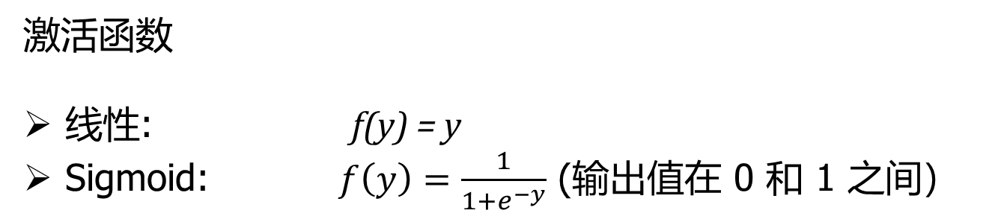
激活函数
$V_{k}=f(a_{k}+w_{1k}x_{1}$+ $w_{2k}x_{2}),$
$$H=f(c+u_{1}V_{1}\text{+} u_{2}V_{2}+u_{3}V_{3}),$$
其中$c和a_{k}为$偏置， $w_{ik}和u_{i}为$权重。
激活函数
线性: f(y) = y
Sigmoid: $f\left(y\right)=\frac{1}{1+e^{−y}}$ (输出值在 0 和 1 之间）

Slide 5
房价示例的一组可能的方程（13个参数）

Slide 6
另一示例（19个参数）

Slide 7
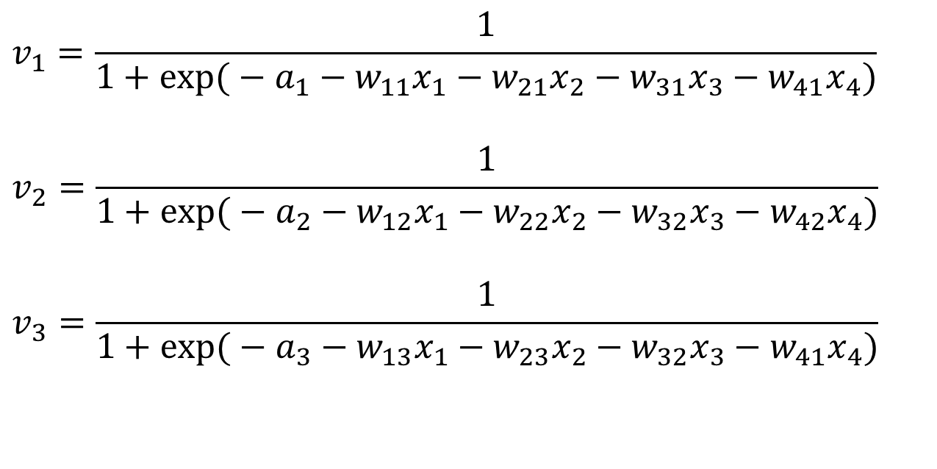
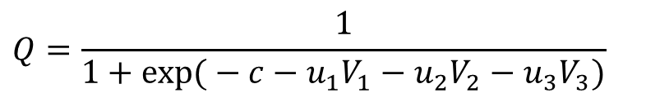
贷款示例的一组可能的方程
$$v_{1}=\frac{1}{1+\exp{(}−a_{1}−w_{11}x_{1}−w_{21}x_{2}−w_{31}x_{3}−w_{41}x_{4})}$$
$$v_{2}=\frac{1}{1+\exp{(}−a_{2}−w_{12}x_{1}−w_{22}x_{2}−w_{32}x_{3}−w_{42}x_{4})}$$
$$v_{3}=\frac{1}{1+\exp{(}−a_{3}−w_{13}x_{1}−w_{23}x_{2}−w_{32}x_{3}−w_{41}x_{4})}$$
$$Q=\frac{1}{1+\exp{(}−c−u_{1}V_{1}−u_{2}V_{2}−u_{3}V_{3})}$$

Slide 8
多层人工神经网络

Slide 9
神经网络
线性激活函数通常会被用来进行数值模拟，而Sigmoid函数通常会被用来做分类。
对于解决特定问题，我们通常要经过反复试验来确定隐藏层的数目和每个隐藏层的神经元数量。
Notes:
Y=

Slide 10
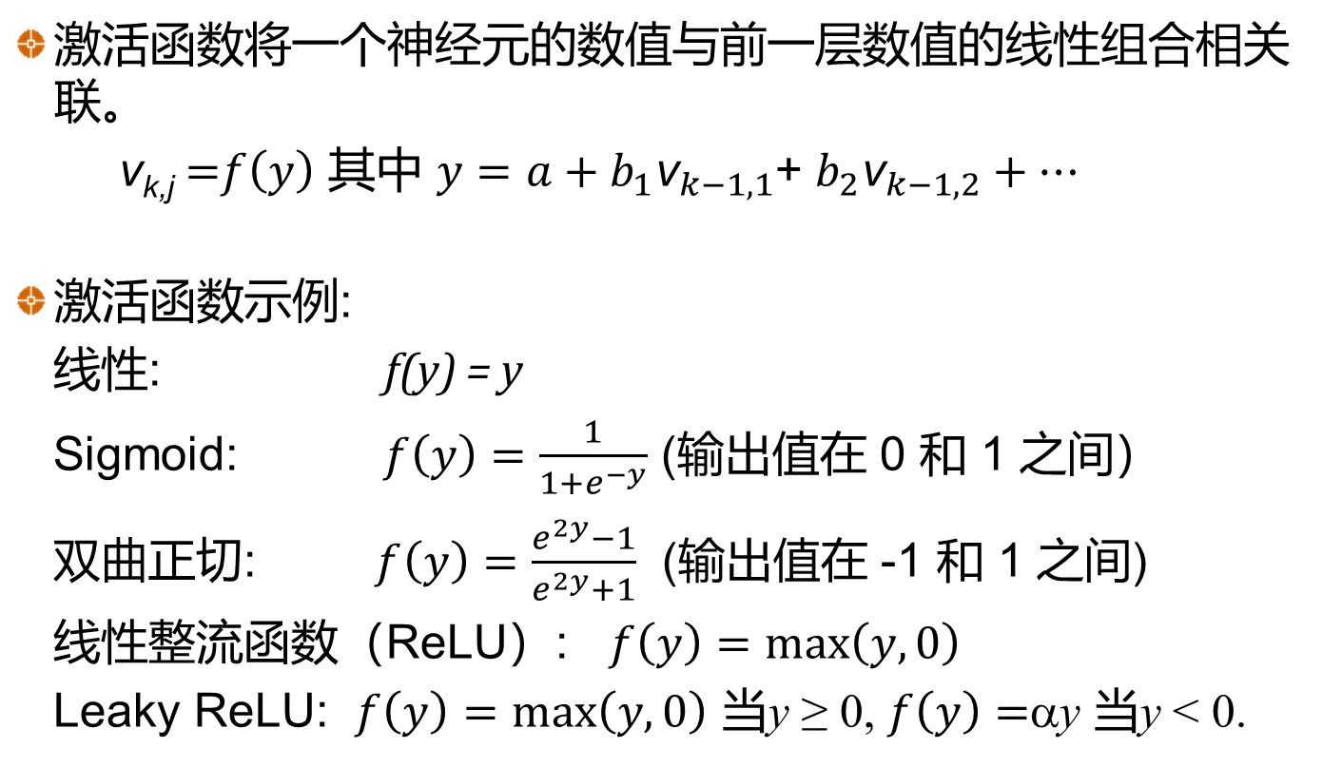
激活函数
激活函数将一个神经元的数值与前一层数值的线性组合相关联。
v_{k,j} =$f\left(y\right)$ 其中 $y=a+b_{1}{\text{v}}_{k−1,1}$+ $b_{2}{\text{v}}_{k−1,2}+…$
激活函数示例:
线性: f(y) = y
Sigmoid: $f\left(y\right)=\frac{1}{1+e^{−y}}$ (输出值在 0 和 1 之间）
双曲正切: $f\left(y\right)=\frac{e^{2y}−1}{e^{2y}+1}$ (输出值在 -1 和 1 之间)
线性整流函数（ReLU）: $f\left(y\right)=\max\left(y,0\right)$
Leaky ReLU: $f\left(y\right)=\max\left(y,0\right)$ 当y ≥ 0, $f\left(y\right)=$αy 当y < 0.
Notes:
Y=

Slide 11
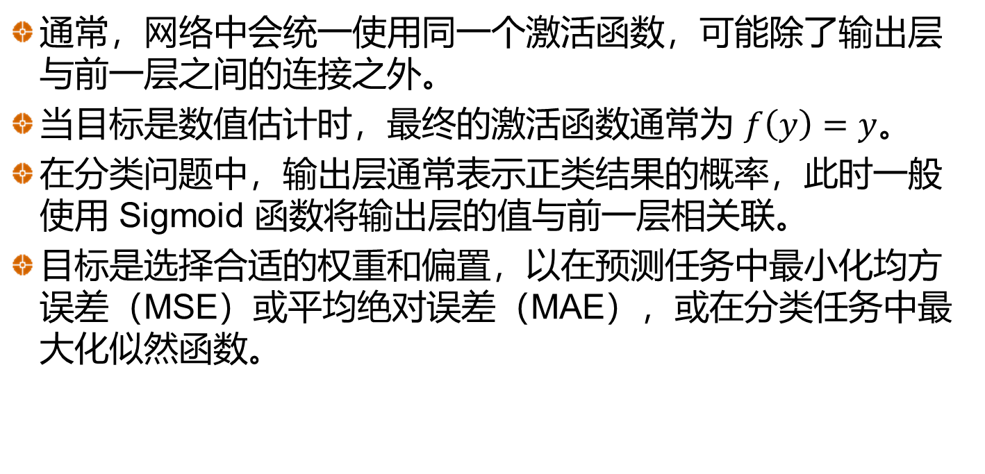
激活函数
通常，网络中会统一使用同一个激活函数，可能除了输出层与前一层之间的连接之外。
当目标是数值估计时，最终的激活函数通常为 $f\left(y\right)=y$。
在分类问题中，输出层通常表示正类结果的概率，此时一般使用 Sigmoid 函数将输出层的值与前一层相关联。
目标是选择合适的权重和偏置，以在预测任务中最小化均方误差（MSE）或平均绝对误差（MAE），或在分类任务中最大化似然函数。

Slide 12
万能近似定理
任何一个连续函数都可以用一个隐藏层以任意精度逼近（参见 K. Hornik: Neural Networks, 1991, 4: 251-257）。
但这可能需要非常大量的神经元。
使用多个隐藏层在计算上可以更高效。

Slide 13
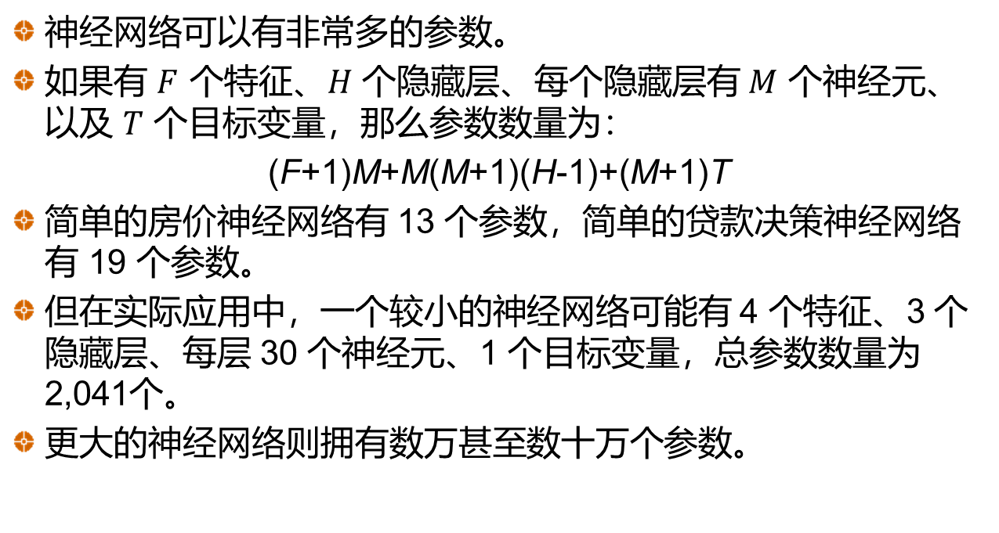
参数数量
神经网络可以有非常多的参数。
如果有 $F$ 个特征、$H$ 个隐藏层、每个隐藏层有 $M$ 个神经元、以及 $T$ 个目标变量，那么参数数量为：
(F+1)M+M(M+1)(H-1)+(M+1)T
简单的房价神经网络有 13 个参数，简单的贷款决策神经网络有 19 个参数。
但在实际应用中，一个较小的神经网络可能有 4 个特征、3 个隐藏层、每层 30 个神经元、1 个目标变量，总参数数量为 2,041个。
更大的神经网络则拥有数万甚至数十万个参数。

Slide 14
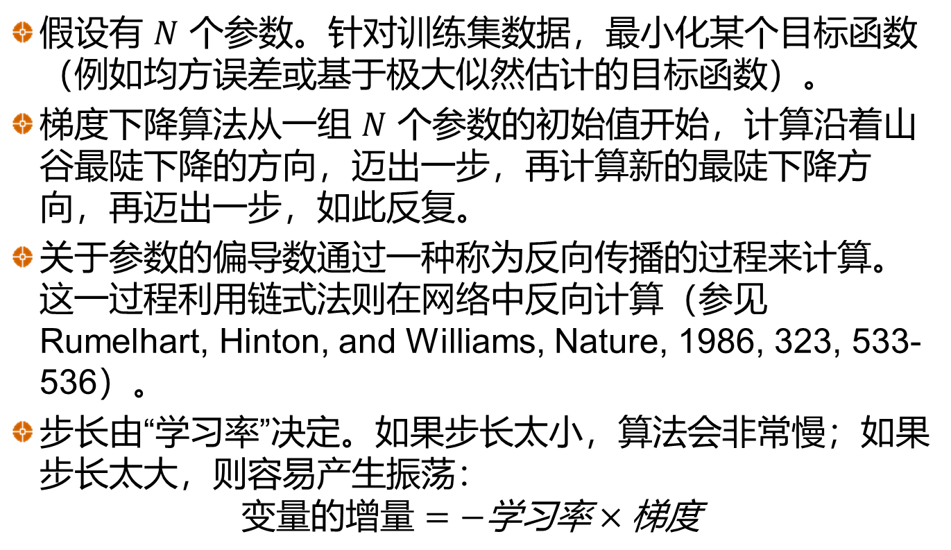
梯度下降与神经网络
假设有 $N$ 个参数。针对训练集数据，最小化某个目标函数（例如均方误差或基于极大似然估计的目标函数）。
梯度下降算法从一组 $N$ 个参数的初始值开始，计算沿着山谷最陡下降的方向，迈出一步，再计算新的最陡下降方向，再迈出一步，如此反复。
关于参数的偏导数通过一种称为反向传播的过程来计算。这一过程利用链式法则在网络中反向计算（参见 Rumelhart, Hinton, and Williams, Nature, 1986, 323, 533-536）。
步长由“学习率”决定。如果步长太小，算法会非常慢；如果步长太大，则容易产生振荡：
$$\text{变量的增量}=−\text{学习率}×\text{梯度}$$

Slide 15
简单示例：当y=x²−8x+20时，计算最小化y的x的值
g(x)
25
20
Starting point, x=1
15
After first step, x=2.2
10
After second step, x=2.92
5
x
0
0
1
2
3
4
5
6
7
8
9

Slide 16
当学习率为0.2

Slide 17
当学习率为0.02

Slide 18
当学习率为1.2

Slide 19
梯度下降算法的变形
小批量随机梯度下降：使用小批量数据计算梯度。（一个轮次（epoch）指的是一组迭代，即使用整个训练集中的全部数据所完成的一次迭代。）
动量梯度下降：将过去的梯度按指数衰减移动平均来计算新的梯度。
自适应计算学习率（Adam）：在不同的训练阶段用不同的学习率，同时使用动量和过去平方梯度的指数衰减的平均值。

Slide 20
梯度下降算法的变形
学习率衰减：当我们远离最小值时，较大的学习率可能一开始效果很好，但当我们离最小值越来越近时，较小的学习率可能更合适。
伴随丢弃的梯度下降：训练算法可以通过随机丢弃（即忽略）神经元来构建不同的网络框架。此过程防止了由于神经元间的依赖性引起的过度拟合（一个神经元的大正值被另一个神经元的大负值所抵消）。

Slide 21
局部极小值
尝试避免局部极小值：如果一开始选择较大的学习率，算法可能会跳过一些局部最小值，有时学习率会周期性增加，来鼓励算法从局部最小值中跳出来。
A
B
C
参数值

Slide 22
迭代终止规则
由于应用（或模型）包含大量参数，使用终止规则来避免过拟合非常重要。
我们在计算训练集结果的同时，也会计算验证集的结果。
当验证集的结果开始变差时，我们就停止训练。

Slide 23
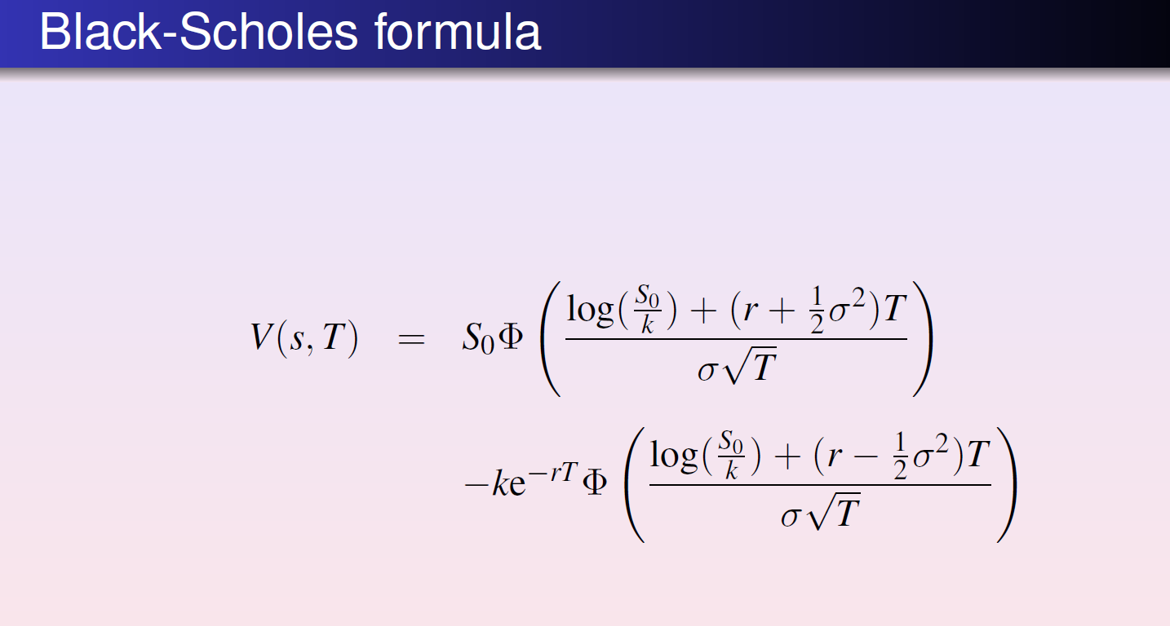
应用：Black-Scholes-Merton模型

Slide 24
应用：Black-Scholes-Merton模型
我们使用Black-Scholes-Merton模型生成了10,000个看涨期权价格，然后在价格上添加了一个均值为0、标准差为0.15的正态分布误差。
参数是从均匀分布中随机采样的。
该模型有三个隐藏层，每层有20个神经元。

Slide 25
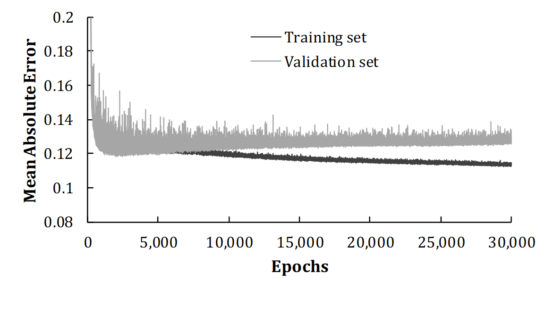
随着训练轮次（周期）的增加，训练集和验证集的均方误差（MSE）

Slide 26
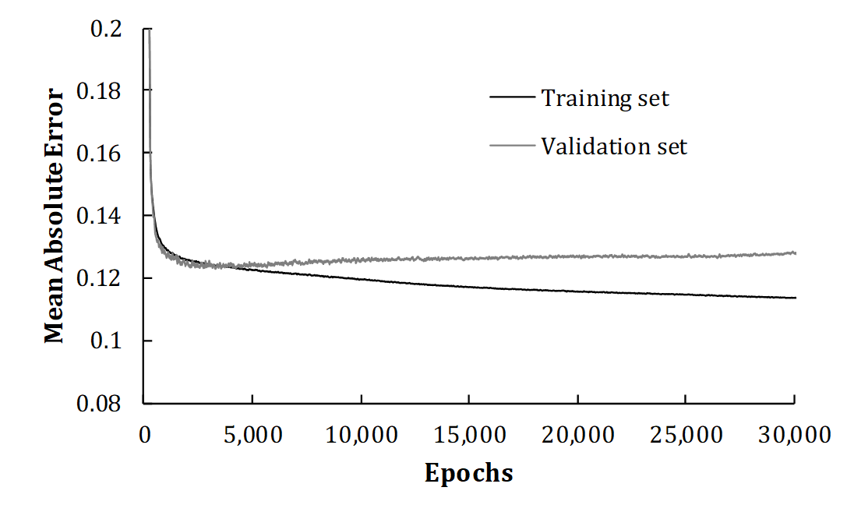
平滑后的均方误差（50个周期上的移动平均）在2575个周期后停止

Slide 27
结果
尽管只有10,000个观测值，神经网络依然很好地模仿了Black-Scholes-Merton模型。
它消除了我们添加到BSM价格中的大部分随机噪声。

Slide 28
奇异衍生品定价
一些“奇异”衍生品使用蒙特卡洛模拟进行定价，这种方法速度较慢。
神经网络可以按以下方式使用：
先进行一次初始分析，生成大量与价格和输入变量相关的数据；
构建一个神经网络来复现这些价格；
通过网络前向计算，快速获得定价结果；
这对于情景分析非常有用。

Slide 29
人工神经网络的另一个应用：理解隐含波动率
期权的隐含波动率是指：将其代入Black-Scholes-Merton公式后，能够得出该期权在市场上的价格的那个波动率。

Slide 30
隐含波动率
如果使用Black-Scholes-Merton模型进行定价，那么同一资产上的所有期权都会具有相同的隐含波动率。
然而事实上，隐含波动率存在相当显著的差异。
尽管如此，隐含波动率仍被用于沟通价格，因此对于交易者来说，监控隐含波动率非常重要。
波动率曲面展示了隐含波动率作为以下两个变量的函数：
货币性（即期权被行权的可能性，交易者通过 delta 来衡量，delta 是期权价格对标的资产价格的敏感度）
剩余到期时间 T

Slide 31
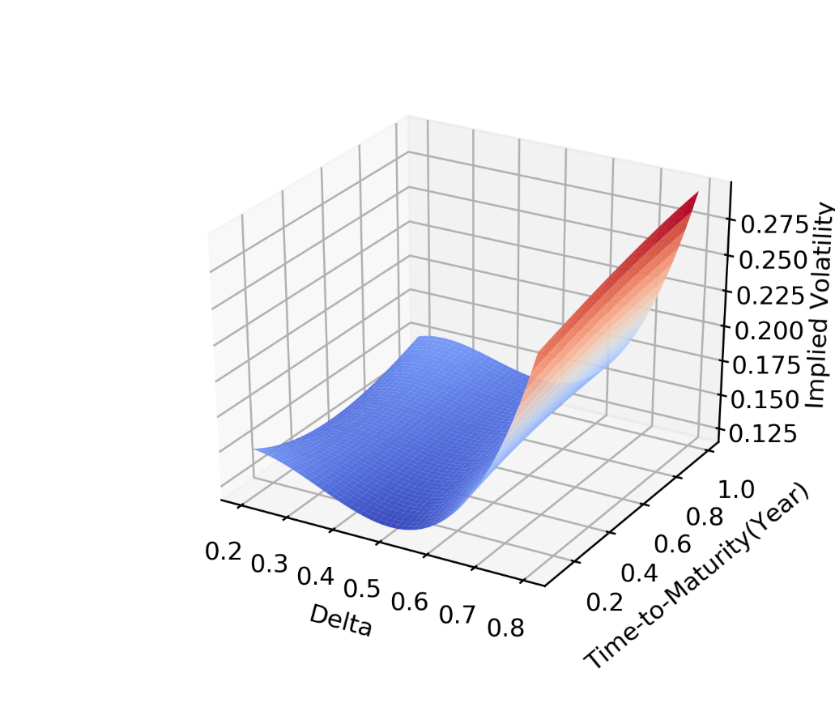
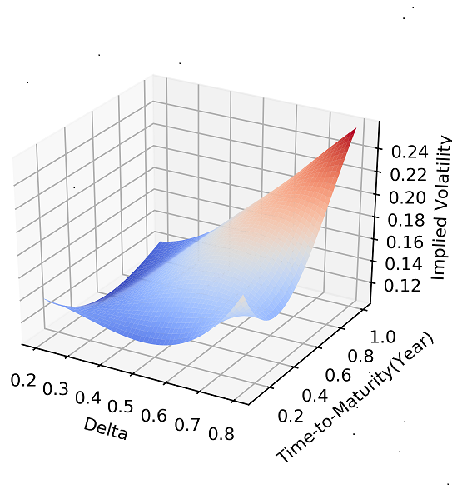
S&P 500期权的波动率曲面
2019，1，31
2019，6，25

Slide 32
理解波动率曲面的变动
为了理解波动率曲面的变动，我们使用标普500看涨期权的数据构建了一个神经网络。
输入层：
每日资产价格收益率
货币性（用delta衡量）
剩余到期时间
输出层：
隐含波动率的变动

Slide 33
细节
3个隐藏层
每层20个神经元
2014-2019年的观测数据
每天随机抽样100个期权
总计125,700个期权
60% 用于训练集
20% 用于验证集
20% 用于测试集
Z-score 标准化

Slide 34
原始数据样本
标准化后的数据:

Slide 35
均方误差（训练在 5,826 个周期后停止）

Slide 36
结果
测试集相较于Hull和White在2017年提出的简单分析模型，仅有14%的适度提升。
然而，当使用第t天的VIX指数作为特征来预测第t天到第t+1天之间的变化时，改进效果相当显著。
在高波动环境和低波动环境下，波动率曲面的表现是不同的。

